Slide 1
Competencias emocionales intrapersonales que te ayudarán a ser mejor profesional.
“Educar la mente sin educar el corazón, no es educar en absoluto”
(Aristóteles)

Slide 2
Daniel Goleman, uno de los investigadores más importante sobre inteligencia emocional, afirma que el coeficiente intelectual solo contribuye al éxito de las personas en un 20 %, en el mejor de los casos. Son otros factores ligados a la inteligencia emocional los que te impulsan, de mejor manera, hacia tu éxito personal o profesional.
Daniel Goleman: “Al menos un 80% del éxito en la edad adulta proviene de la Inteligencia Emocional”

Slide 3
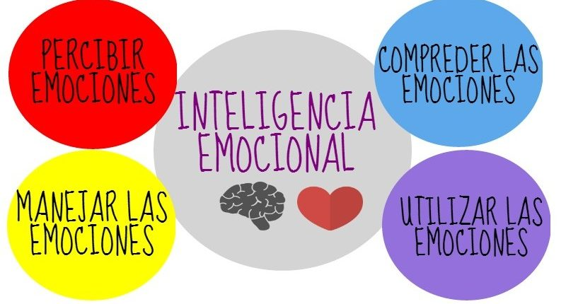

Slide 4
Conciencia y conocimiento de uno mismo
Concienciación emocional. Capacidad para tomar conciencia de tus propias emociones y de las emociones de los demás, ponerles nombre y usar adecuadamente un vocabulario emocional, captar el clima emocional de un contexto determinado e interpretar adecuadamente la interacción entre emoción, cognición y comportamiento.

Slide 6
Conciencia y conocimiento de uno mismo
Autoconocimiento:
Toma de conciencia de tus fortalezas y debilidades. Conocer tus valores y jerarquizarlos adecuadamente (creencias fundamentales que te ayudan a preferir o apreciar una cosa en lugar de otra, principios que verdaderamente te importan y te permiten orientar tu comportamiento hacia una vida de propósito)

Slide 7
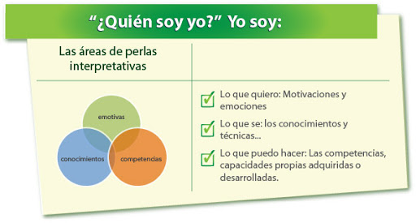

Slide 8
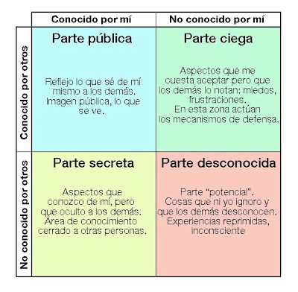

Slide 9
Conciencia y conocimiento de uno mismo
La autoconfianza: es la convicción de que puedes hacer y alcanzar los objetivos que te propongas, contando con la ayuda de tus capacidades, talentos, experiencias y conocimientos. Por supuesto, esto incluye el aprovechar otros recursos: lo económico, lo físico y lo intelectual. La seguridad de poder lograr tus objetivos fortalecerá tu propia estima. Creer que puedes hacer lo que plantees mantendrá en un buen nivel tu aprecio personal.

Slide 10
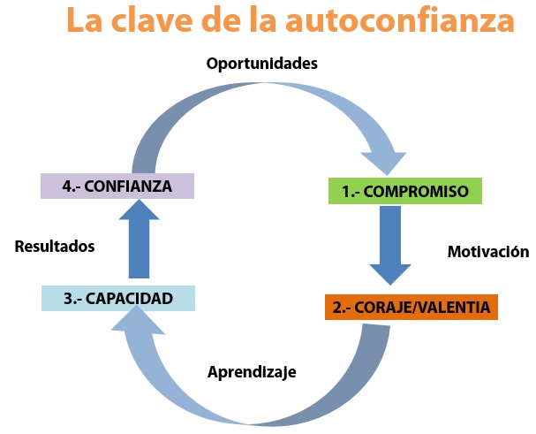

Slide 12
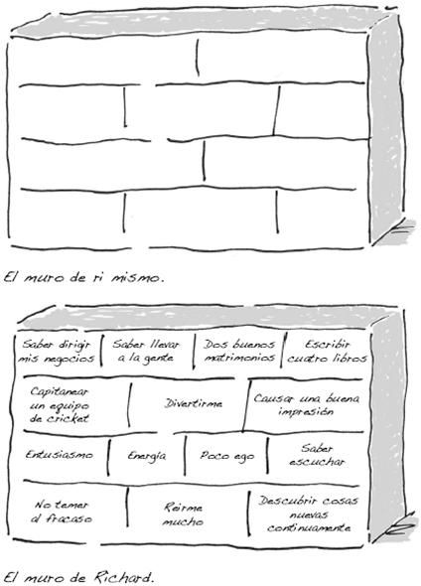

Slide 14
La Ley del Espejo | Tu herramienta de Crecimiento Personal | Autoconocimiento
https://www.youtube.com/watch?v=_AHLcpFHMSE

Slide 15
Curso: Competencias y habilidades emocionales y físicas intrapersonales del docente. Alfonso González Garrido

